Slide 1



ОДЕССКАЯ ГОСУДАРСТВЕННАЯ АКАДЕМИЯ
СТРОИТЕЛЬСТВА и АРХИТЕКТУРЫ
Факультет гидротехнического и транспортного строительства
ЧП «Ретроград» , Одесса
СК «ПРОМСТРОЙСЕРВИС», Одесса
Опыт применения программ
SCAD Office
при расчете гидротехнических сооружений

Slide 2
Использование
SCAD Office
Проектирование
Техническое обследование и реконструкция
Экспертиза
Учебный процесс

Slide 3




Slide 4
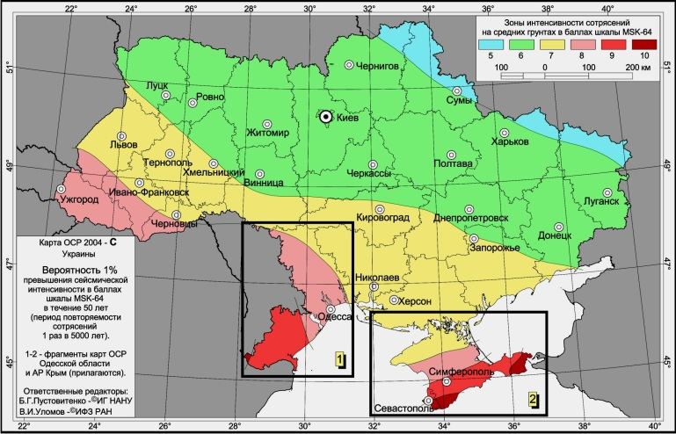
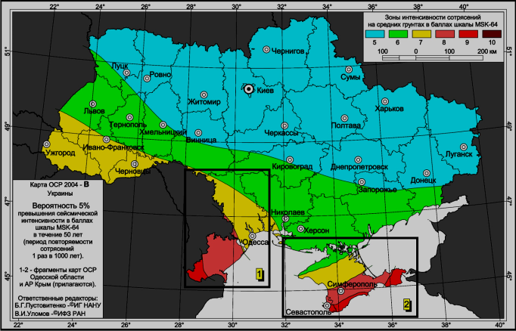
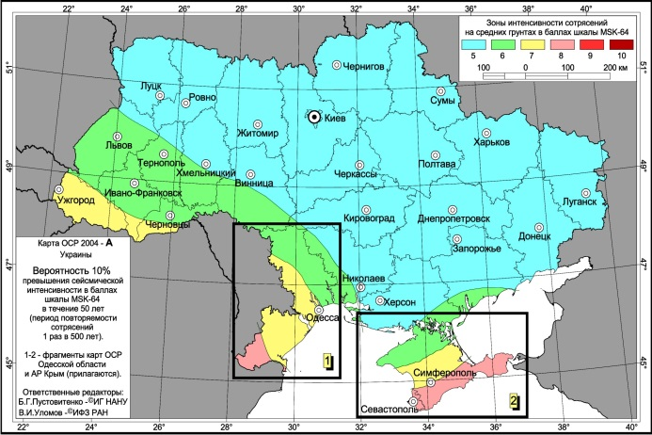
9 ГИДРОТЕХНИЧЕСКИЕ СООРУЖЕНИЯ
9.1 Общие положения
9.1.1 Положения этих норм устанавливают специальные требования для гидротехнических сооружений (ГТС), размещаемых или расположенных в районах с нормативной сейсмичностью, равной 6 баллов и выше по шкале сейсмической интенсивности ДСТУ Б В.1.1-28.
6.1.1 Проектировании зданий и сооружений для строительства в сейсмически опасных районах, помимо расчетов на основное сочетание нагрузок, следует выполнять также расчеты на аварийное сочетание нагрузок с учетом следующих уровней сейсмического воздействия - слабого землетрясения (СЗ), проектного землетрясения (ПЗ) и максимального расчетного землетрясения (МРЗ).

Slide 5
Сейсмические нагрузки, соответствующие СЗ , могут использоваться при проектировании зданий и сооружений класса последствий (ответственности ) СС1 и категории сложности I с использованием детальных карт ОСР-2004 - А0 ( для территорий АР Крым и Одесской области) .
Сейсмические нагрузки , соответствующие ПЗ , должны использоваться при проектировании зданий и сооружений класса последствий (ответственности ) СС1 , СС2 с применением карт ОСР-2004 - А , а также класса последствий (ответственности ) СС2 с применением карт ОСР-2004 -В ( для территории Украины ) или детальных карт ОСР-2004 - А и ОСР-2004 -В ( для территорий АР Крым и Одесской области ) ...
Сейсмические нагрузки , соответствующие МРЗ , должны использоваться при проектировании ответственных объектов класса последствий (ответственности ) СС3 с применением карты ОСР -2004 - С (для территории Украины ) или детальной карты ОСР -2004 -С (для территории АР Крым и Одесской области ) .

Slide 6
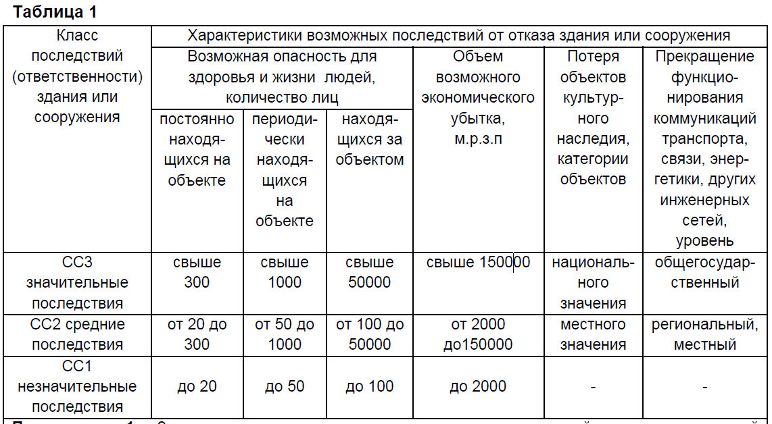
Гидротехнические сооружения в зависимости от социально-экономической ответственности и последствий возможных гидродинамических аварий делят на классы последствий (ответственности). Классы последствий (ответственности) назначают в соответствии с таблицей 1
ДБН В.1.2-14 «Общие принципы обеспечения надежности и конструктивной безопасности зданий, сооружений, строительных конструкций и оснований».

Slide 7
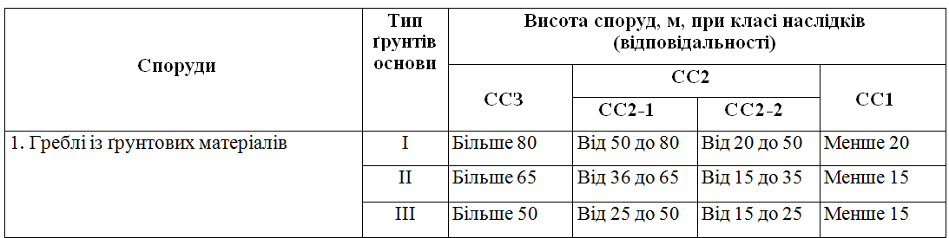
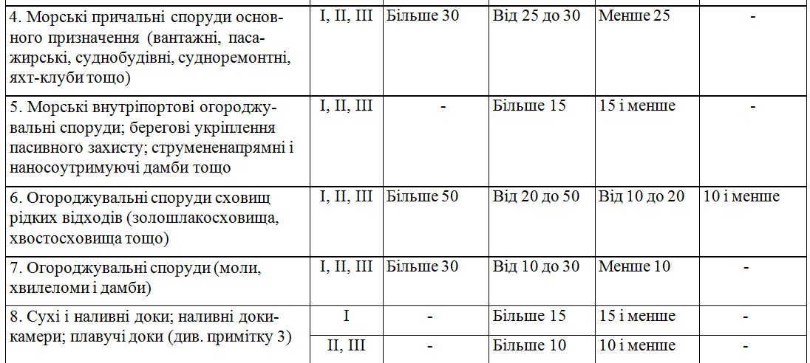
ГИДРОТЕХНИЧЕСКИЕ СООРУЖЕНИЯ.
ОСНОВНЫЕ ПОЛОЖЕНИЯ.
ДБН В.2.4-3:2010
ПРИЛОЖЕНИЕ Г
(обязательное)
Уточнение классов последствий (ответственности) гидротехнических сооружений

Slide 8
Таблиця Г. 2 - Класи наслідків (відповідальності) основних гідротехнічних споруд залежно від їх соціально-економічної відповідальності і умов експлуатації
№№ з/п | Об'єкти гідротехнічного будівництва | Клас наслідків (відповідальності) споруд
6 | Канали комплексного водогосподарського призначення і споруди на них при сумарному річному об'ємі водоподачі, млн. м³:
 | більше 200 | ССЗ
 | від 100 до 200 | СС2-1
 | » 20 » 100 | СС2-2
 | менше 20 (0,64 м3/с) | СС1
7 | Морські огороджувальні споруди і гідротехнічні споруди морських каналів, морських портів при об'ємі вантажообігу і числі суднозаходів у навігацію:
 | більше 6 млн. т сухогрузів (більше 12 млн. т наливних) і більше 800 суднозаходів | ССЗ
 | від 1,5 млн. т до 6 млн. т сухогрузів (від 6 млн. т до 12 млн. т наливних) від 600 до 800 суднозаходів | СС2-1
 | менше 1,5 млн т сухогрузів (менше 6 млн. наливних) і менш 600 суднозаходів | СС2-2
8 | Морські огороджувальні споруди і гідротехнічні споруди морських суднобудівних і судноремонтних підприємств і баз залежно від класу підприємства | СС2 (СС2-1, СС2-2)
9 | Огороджувальні споруди річкових портів, суднобудівних і судноремонтних підприємств | СС2-2
10 | Морські причальні споруди при вантажообігу, млн. т, для: | СС2-1
 | навальних - більше 5,0
 | наливу - більше 10,0
 | контейнерів - більше 3,0
 | сухогрузів - більше 1,0
11 | Гідротехнічні споруди залізничних переправ, ліхтеровозної системи при вантажообігу, млн. т
 | більше 0,5 | СС2-1
 | 0,5 і менше | СС2-2
12 | Причальні споруди для відстою, міжрейсового ремонту і постачання суден | СС2-2
13 | Причальні споруди суднобудівних і судноремонтних підприємств для суден з водотоннажністю у порожньому стані, тис. т:
 | більше 3,5 | СС2-1
 | 3,5 і менше | СС2-2
14 | Будівельні і підйомно-спускові споруди для суден із спусковою масою, тис. т:
 | більше 30 | ССЗ
 | від 3,5 до 30 | СС2-1
 | 3,5 і менше | СС2-2
15 | Стаціонарні гідротехнічні споруди засобів навігаційного устаткування | ССЗ
Примітка 1. Клас наслідків (відповідальності) споруд за позицією 6 допускається підвищувати для каналів, що транспортують воду в посушливі регіони в умовах складного гористого рельєфу (Карпати, Крим тощо). Примітка 2. Клас наслідків (відповідальності) споруд за позиціями 13 і 14 допускається підвищувати залежно від складності суден, що споруджуються, або суден, що ремонтуються.

Slide 9
6.2.1 Расчёты сооружений на аварийное сочетание нагрузок с учётом сейсмических воздействий следует выполнять с использованием:
- Спектрального метода (раздел 6.3);
- Прямого динамического метода с применением инструментальных записей ускорений грунта при землетрясениях или набора синтезированных акселерограмм (раздел 6.4);
- Нелинейного статического расчёта, применяемый при необходимости учёта нелинейной реакции конструкций и / или в качестве альтернативы нелинейному динамическому расчёту (Приложение Г).
Таблица 9.1 - Применение методов расчёта ГТС
Розрахунковий землетрус | Клас, підклас наслідків (відповідальності) споруди
 | СС3, СС2-1 | СС2-2, СС1 | СС3-СС1
 | Водопідпірні, підземні та морські нафтогазопромислові споруди | Водопідпірні і підземні споруди | Решта ГТС
ПЗ | ПДМ | ЛСМ | ЛСМ
МРЗ | ПДМ | — | —
Примітка 1. ПДМ - прямий динамічний метод розрахунку; ЛСМ - лінійно-спектральний метод розрахунку. Примітка 2. Перелік споруд класів наслідків (відповідальності) СС3 і СС2-1, що відносяться до водопідпірних споруд, може бути розширений на розсуд проектної організації за рахунок напірних трубопроводів великого діаметру і інших об'єктів, руйнування яких за своїми наслідками ідентично прориву напірного фронту.

Slide 10
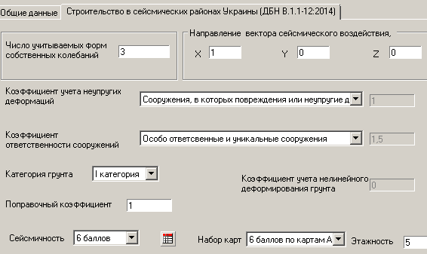
6.3 Спектральный метод расчёта
Расчётное значение горизонтальной сейсмической нагрузки Ski, приложенной к точке k и соответствующее i-й форме собственных колебаний здания или сооружения, следует определять по формуле:
(6.1)
(6.3)
- k1 - коэффициент, учитывающий неупругие деформации и локальные повреждения элементов здания, следует принимать по таблице 9.2;
- k2 - коэффициент ответственности сооружений следует принимать по таблице 9.3.;
- k3 - коэффициент, учитывающий количество этажей здания, принимается равным 1.
Таблица 9.2 - Значение коэффициента k1, учитывающий неупругие деформации и локальные повреждения элементов гидротехнических сооружений
Тип конструкцій гідротехнічної споруди | Значення k₁ за сейсмічності майданчика, бали
 | 6 | 7 | 8 | 9
Бетонні і залізобетонні | 0,40 | 0,42 | 0,45 | 0,50
З ґрунтових матеріалів | 0,29 | 0,3 | 0,31 | 0,32
Сталеві | 0,25 | 0,26 | 0,28 | 0,31
Дерев’яні | 0,19 | 0,2 | 0,21 | 0,22
Бутова кладка | 0,42 | 0,45 | 0,47 | 0,49
Тканинні і полімерні | 0,09 | 0,11 | 0,12 | 0,16

Slide 11
Таблица 9.3 - Значение коэффициента ответственности
гидротехнических сооружений k2
Ч.ч. | Характеристика споруди | Клас наслідків відмови функціонування | Значення k₂
1 | Особливо відповідальні і унікальні споруди | СС-3 | 1
2 | Будівлі і споруди, експлуатація яких необхідна при землетрусі або при ліквідації його наслідків (системи енерго - і водопостачання, системи пожежогасіння) | СС-3, СС2-2 | 0,8
3 | Споруди, що забезпечують функціонування магістральних залізниць і автомобільних доріг, і штучні споруди транспорту | СС2-2, СС2-1 | 0,7
4 | Споруди, руйнування яких не пов'язане з загибеллю людей, не викликає припинення безперервних технологічних процесів або забруднення навколишнього середовища | СС2-2, СС-1 | 0,5
Примітка 1. Об'єкти за рядком 1 затверджуються центральними органами виконавчої влади. Примітка 2. При використанні карти А0 для споруд класу СС-1 значення коефіцієнта k₂ приймається рівним 0,2.
9.3.2 Динамические деформационные и прочностные характеристики материалов сооружений и грунтов оснований при расчёте сейсмостойкости ГТС следует определять экспериментально .
В случае отсутствия соответствующих экспериментальных данных в расчётах по ЛСМ допускается использовать корреляционные связи между величинами статического модуля общей деформации E0 (или статического модуля упругости Eс ​​) и динамического модуля упругости Eд . Допускается также использование статических прочностных характеристик материалов сооружения и грунтов основания с использованием при этом дополнительных коэффициентов условий работы , которые устанавливаются нормами проектирования конкретных сооружений для учёта влияния на эти характеристики кратковременных динамических воздействий .

Slide 12
ПРИЛОЖЕНИЕ К
(справочное).
УЧЕТ СЕЙСМИЧЕСКИХ ВОЗДЕЙСТВИЙ ПРИ РАСЧЕТЕ УСТОЙЧИВОСТИ СКЛОНОВ
К.4 При расчете устойчивости склонов сейсмические силы учитываются для районов с сейсмичностью 6 баллов и выше.
К.5 Расчетное значение горизонтальной сейсмической (инерционной) нагрузки S0ki , приложенной в центре тяжести фрагмента грунтового массива, определяется по формуле 6.1. Значения спектрального коэффициента динамичности βi и коэффициента ղki для упрощенных расчетных схем допускается принимать равными 1,0.
Значения коэффициентов k1,k2,k3 принимается в соответствии с п. 9.2.4.

Slide 13
ПОРТОВЫЕ ГИДРОТЕХНИЧЕСКИЕ СООРУЖЕНИЯ
Наиболее значительными из морских торговых портов Украины являются расположенные неподалёку друг от друга Одесский, Ильичевский и Южный порты. На их долю приходится приблизительно 60 % (90%?) всего грузооборота украинских морских торговых портов. Формально – ни одно из гидротехнических сооружений портов Одессы и Ильичевска, построенные до 2006г, не обеспечивают требуемый класс ответственности, поскольку их расчёт и конструирование велись, в том числе, без учёта возможного наступления сейсмического события.
По разным данным износ причального фронта в портах Украины составляет 70-80%.

Slide 14
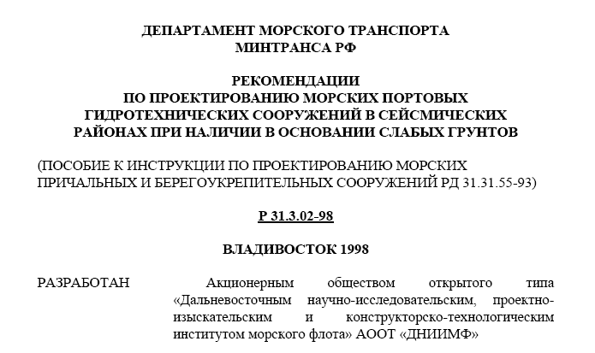
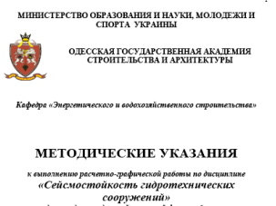
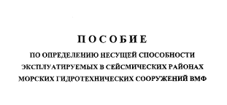
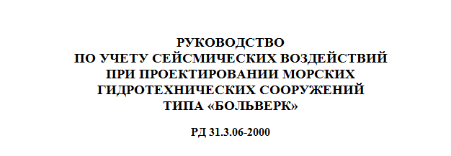
РУКОВОДСТВО
по проектированию морских причальных сооружений
РД 31.31.27-81
СИСТЕМА СТАНДАРТИЗАЦІЇ ТА НОРМУВАННЯ В БУДІВНИЦТВІ
ОСНОВНІ ПОЛОЖЕННЯ
ДБН А.1.1-1-93
Министерство обороны Российской Федерации
Розділ документу | Зміст розділу
1. | Основні завдання стандартизації і нормування в будівництві.
2. | Види НД
3. | Вимоги до змісту НД
Додаток 1. | Схема Класифікації. Класифікація нормативних документів України в галузі будівництва.
Додаток 2. | Терміни та визначення.
Додаток 3 | Вимоги до посібників .
МИНИСТЕРСТВО ТРАНСПОРТА РОССИЙСКОЙ ФЕДЕРАЦИИ

Slide 15
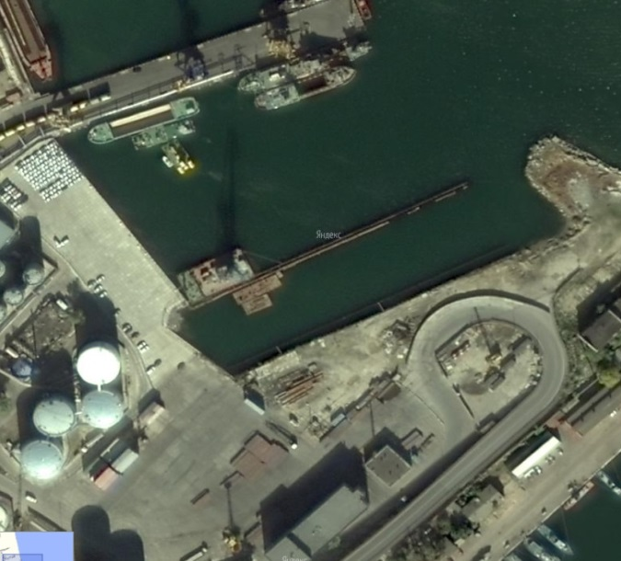
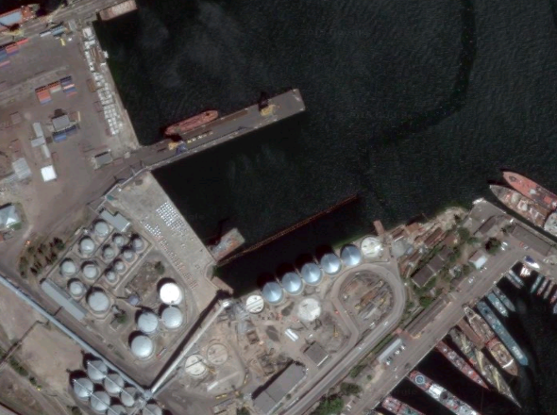
ПРИЧАЛ 1-З
ГП «ОДЕССКИЙ МОРСКОЙ ТОРГОВЫЙ ПОРТ»
С СОПРЯЖЕНИЕМ С ПОТАПОВСКИМ МОЛОМ
Первоначальный проект 2003-2004 г.г.
-глубина - 12.0 м
-назначение - для перегрузки генеральных грузов с нагрузкой на кордоне по 1-й категории
-тип – экранированный «больверк» с анкеровкой в одном уровне.

Slide 16
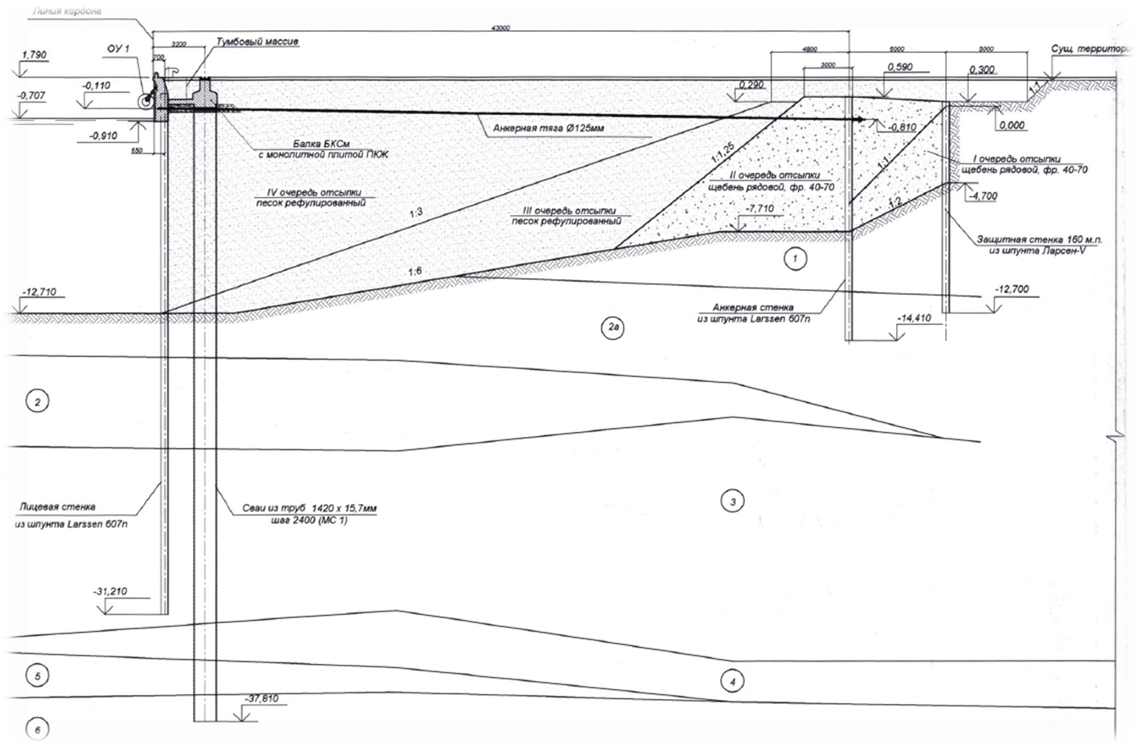
Поперечный разрез проектируемого причала

Slide 17
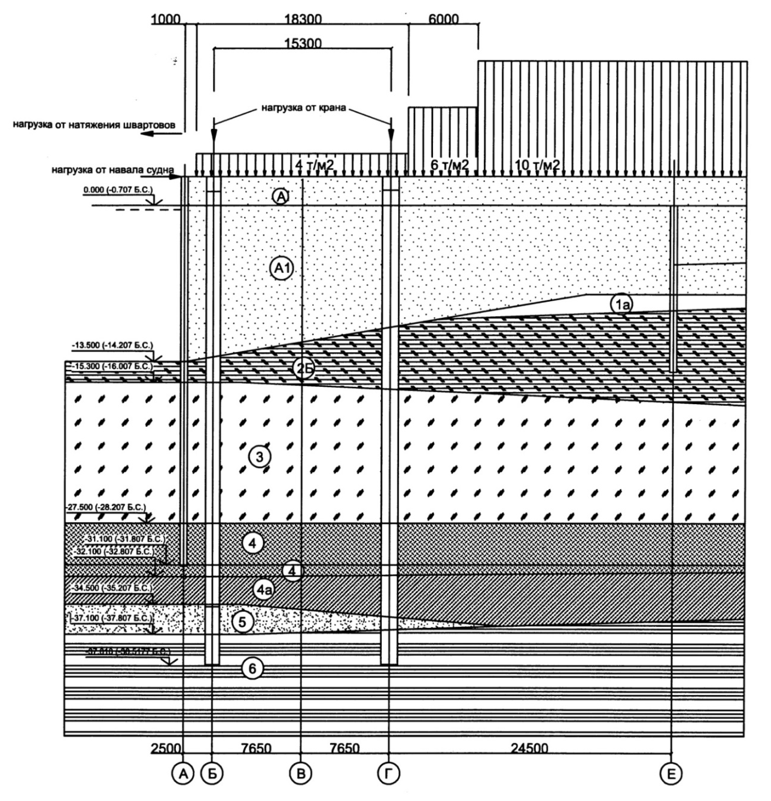
Расчетная схема
Характеристика сооружения:
-категория сложности – IV
-класс последствий – СС 2-2
-проектная глубина – до 13.5 м

Slide 18
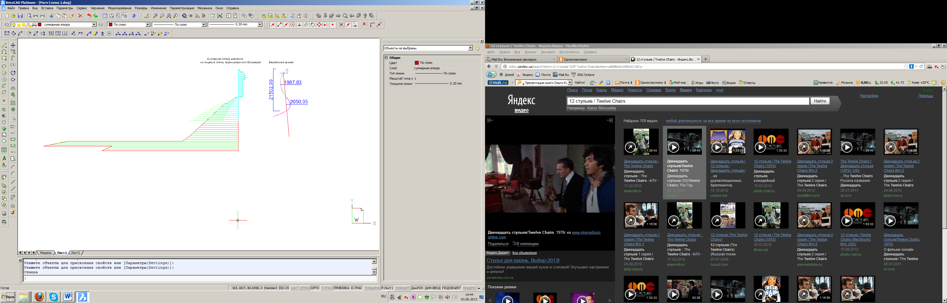
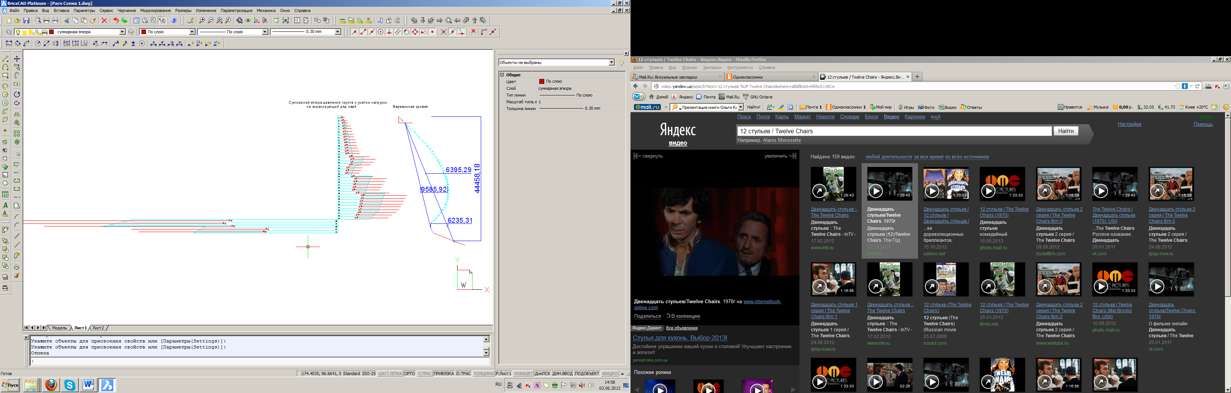
Расчёт лицевой и экранирующей стенок графоаналитическим методом.

Slide 19
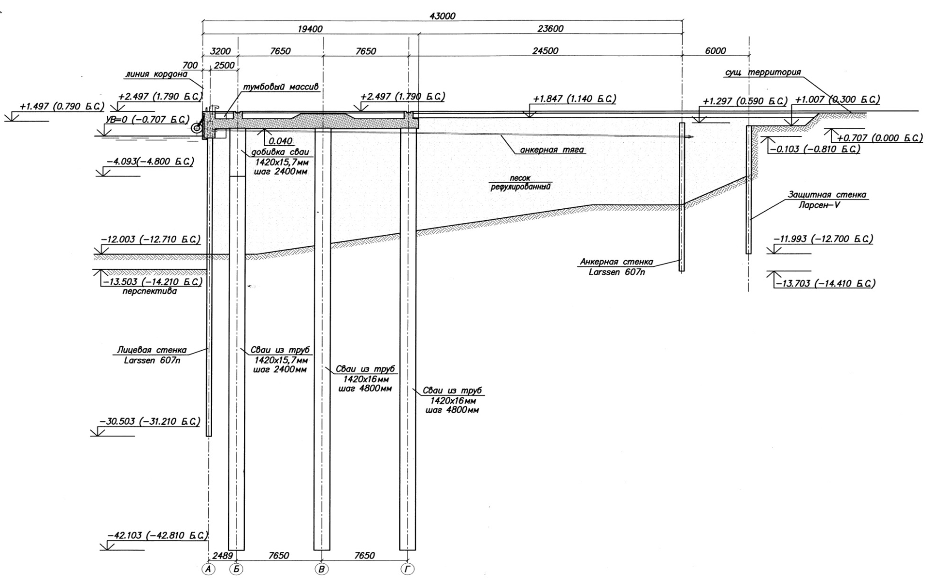
Конструкция причала в виде больверка из металошпунта, с анкеровкой в одном уровне, с тремя рядами экранирующих свай из стальных труб большого диаметра и монолитным железобетонным верхним строением (ростверком) повышенной жёсткости.

Slide 20
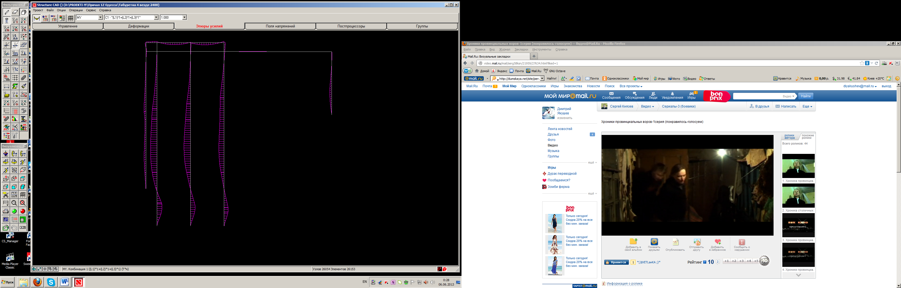
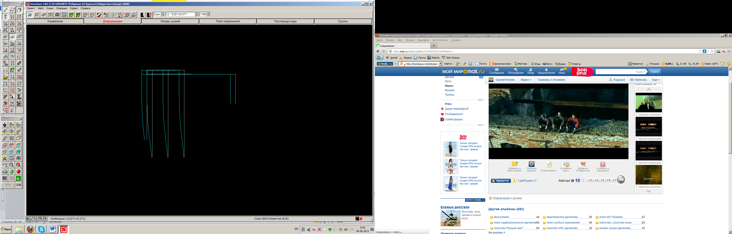
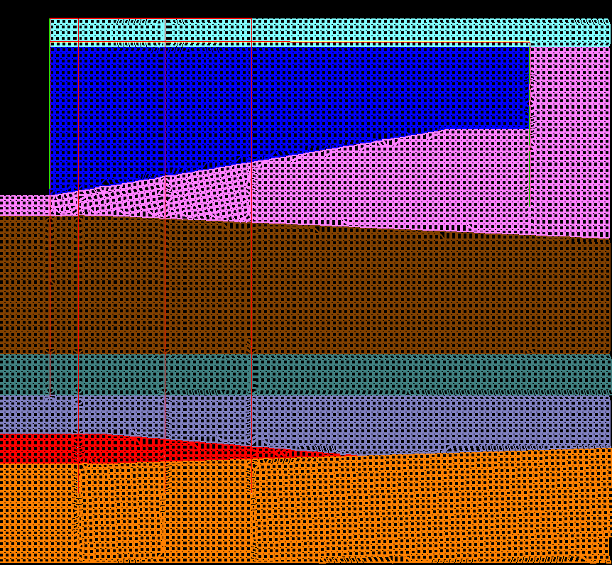
Расчетная схема

Slide 21
Результаты расчета
Параметр | Значение
Тип шпунта лицевой стенки по сортаменту ThyssenKrupp Steelcom. | PU-32
Принятый класс стали шпунта лицевой стенки по EN10248 | S 430 GP
Тип свай прикордонного ряда | Труба 1420 х 15,7 мм
Принятый класс стали свай прикордонного экранирующего ряда | 17ГС
Шаг свай прикордонного ряда, в плане | 2400 мм
Тип свай тыловых экранирующих рядов по ГОСТ 10704-91 «Трубы электросварные прямошовные» | 1420 х 16 мм
Принятый класс стали свай тыловых экранирующих рядов | С-355
Шаг свай тыловых экранирующих рядов, в плане | 2400 мм
Отметка погружения низа лицевой стенки | -31,210
Отметка погружения низа экранирующих рядов свай | -42,810
Тип шпунта анкерной стенки по сортаменту ThyssenKrupp Steelcom. | PU-32
Принятый класс стали шпунта анкерной стенки по EN10248 | S 430 GP
Отметка погружения низа анкерной стенки | -14,41
Диаметр анкерной тяги | 95 мм
Класс стали анкерной тяги | С-355
Шаг анкерных тяг, в плане | 2400 мм

Slide 22
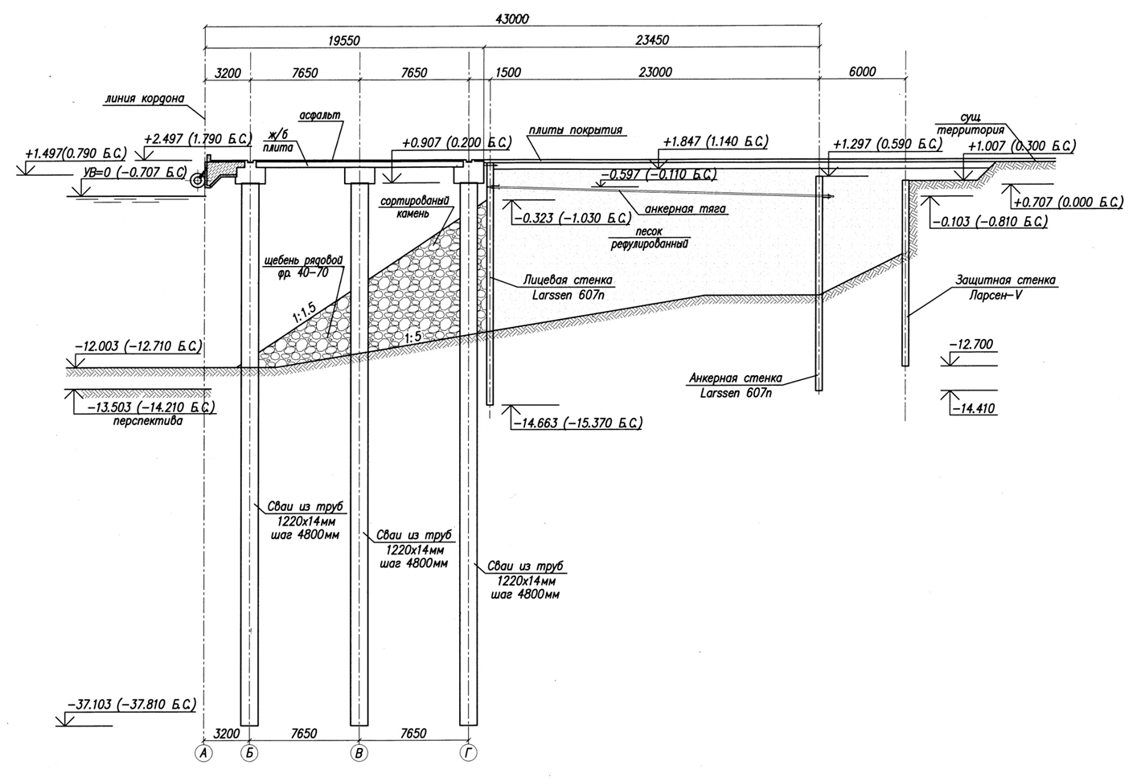
Конструкция причала эстакадного типа на сваях из стальных труб
большого диаметра со сборно-монолитным железобетонным верхним строением.

Slide 23
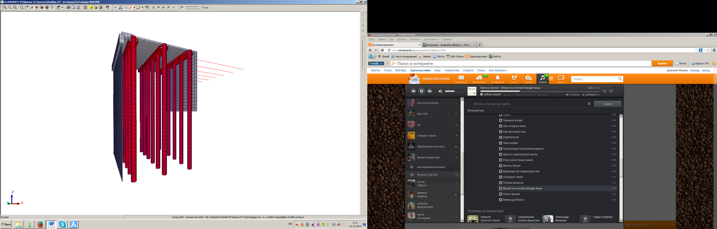
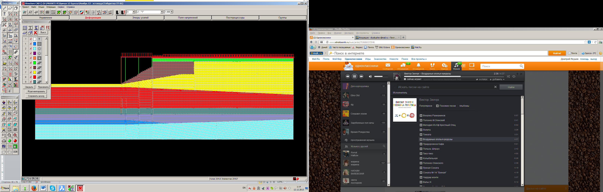
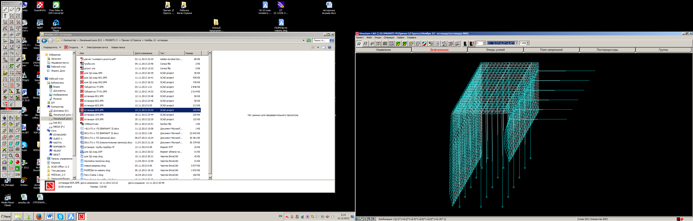
Расчетная схема

Slide 24
Результаты расчета
Параметр | Значение
Тип шпунта лицевой стенки по сортаменту ThyssenKrupp Steelcom. | PU-32
Отметка погружения низа лицевой стенки | -31,210
Принятый класс стали шпунта лицевой стенки по EN10248 | S 430 GP
Тип свай прикордонного ряда | Труба 1420 х 15,7 мм
Принятый класс стали свай прикордонного ряда | 17ГС
Шаг свай прикордонного ряда, в плане | 2400 мм
Отметка погружения низа прикордонного ряда свай | -37,810
Тип свай промежуточного и тылового рядов | 1220 х 14 мм ГОСТ 10704-91
Принятый класс стали свай промежуточного и тылового рядов | С-355
Шаг свай промежуточного и тылового рядов, в плане | 4800 мм
Отметка погружения низа промежуточного и тылового рядов свай | -37,810
Усилие в анкерной тяге, тс | 56
Диаметр анкерной тяги | 50 мм
Класс стали анкерной тяги | С-355
Шаг анкерных тяг, в плане | 2400 мм
Отметка погружения низа шпунта тылового сопряжения | -15,410
Тип шпунта тылового сопряжения по сортаменту ThyssenKrupp Steelcom. | PU-32(конструктивно)

Slide 25
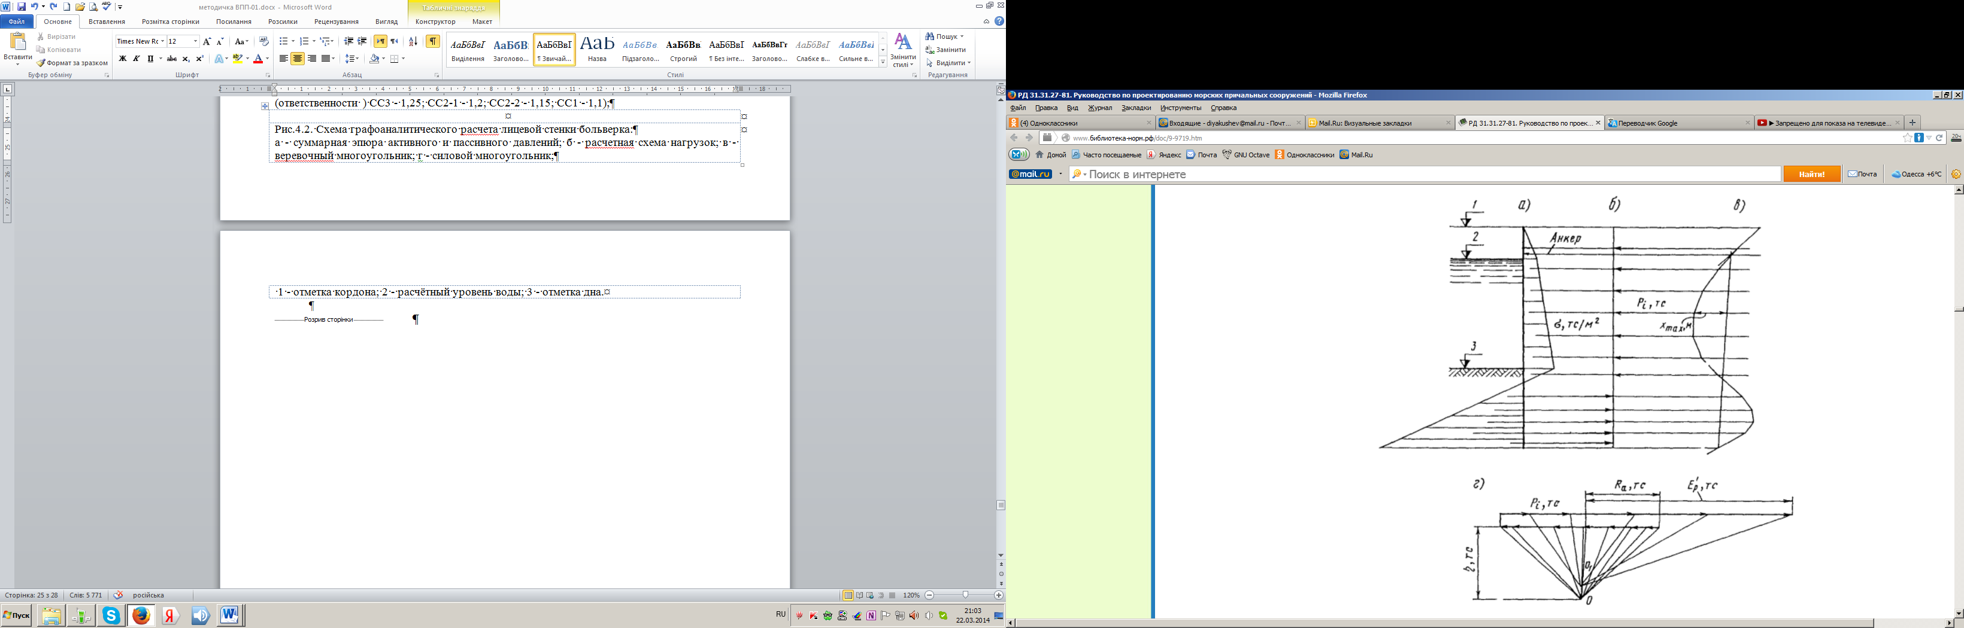
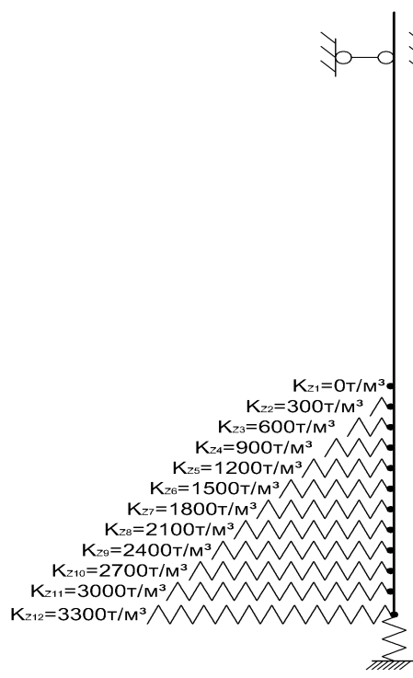
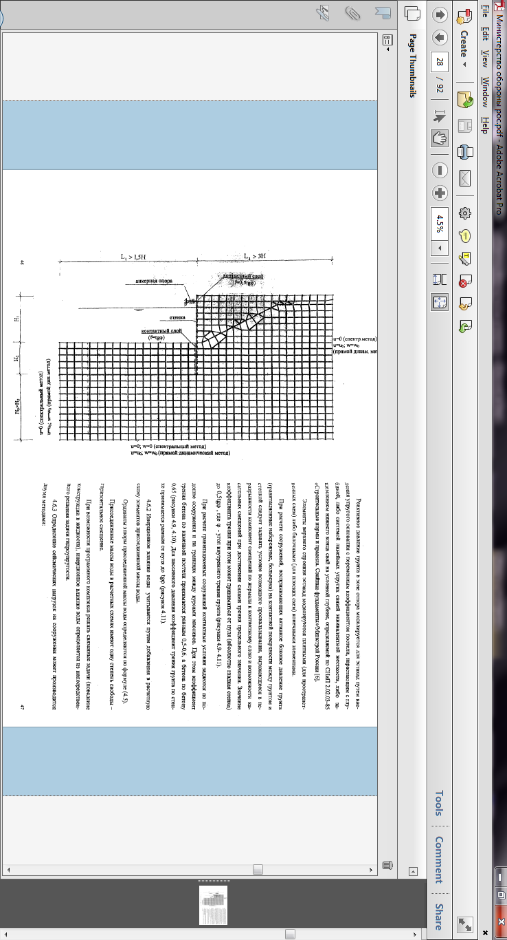
Учет сейсмических воздействий при расчете лицевых стенок причалов типа «больверк».
Графоаналитический расчет
Схема «балка на упругом основании»
Пластинчато-стержневая КЭ модель

Slide 26
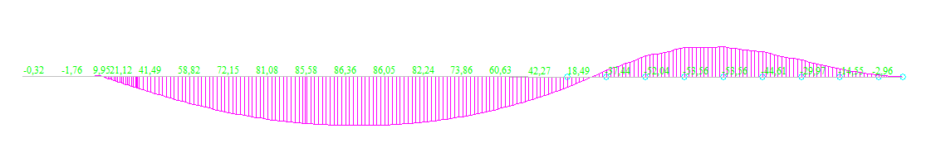
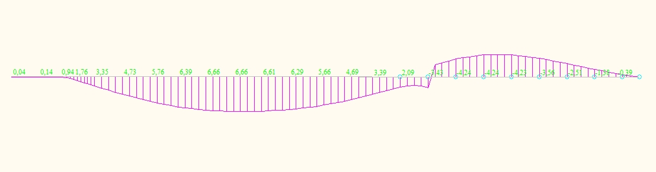
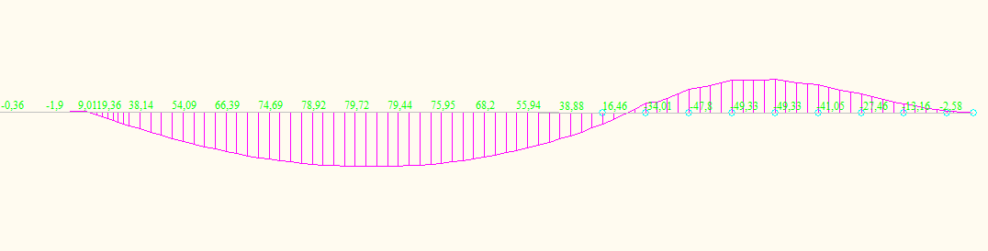
Эпюра моментов от статических нагрузок
Эпюра моментов от суммарной динамической (сейсмической) нагрузки.
Суммарная эпюра моментов

Slide 27
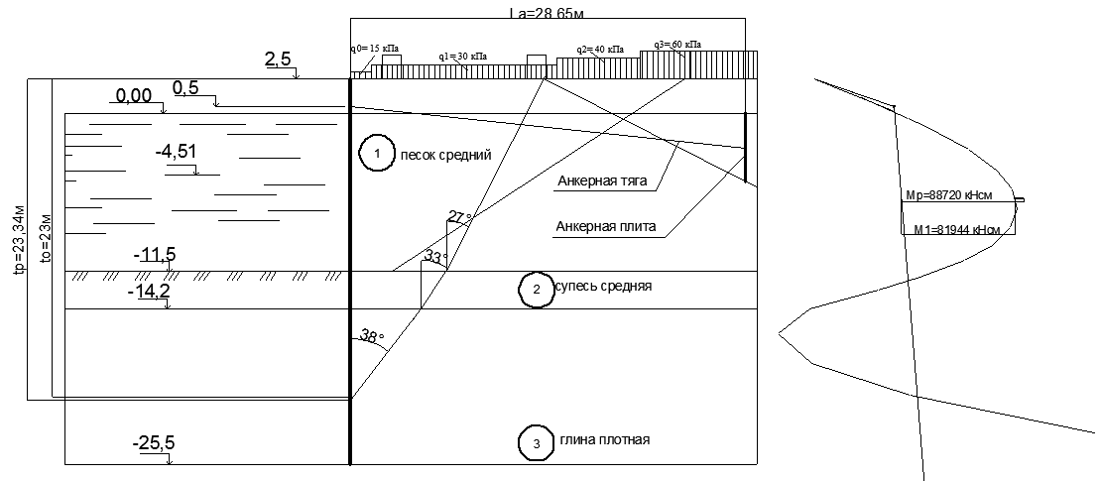
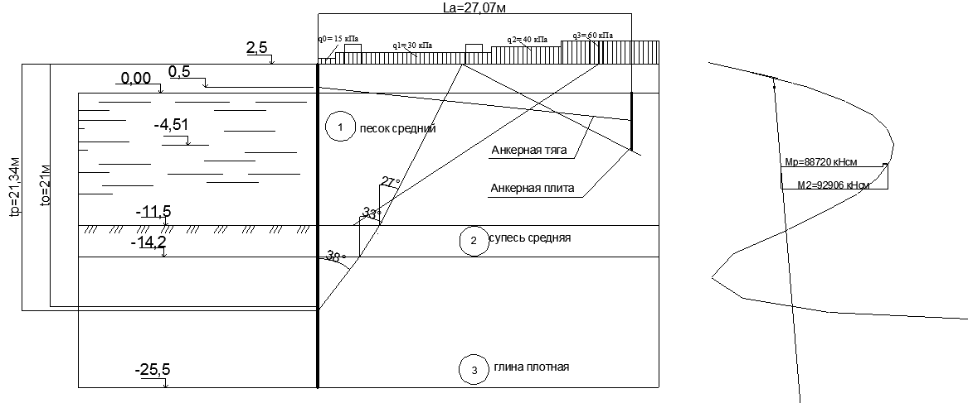

Slide 28
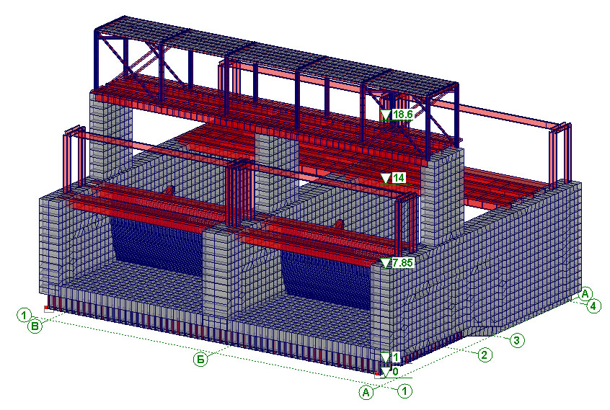
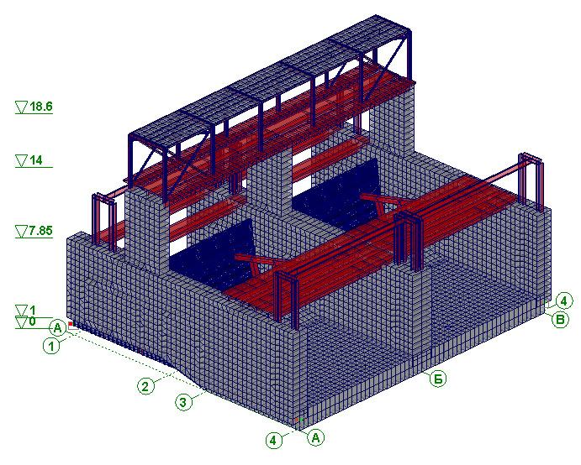
СТРОИТЕЛЬСТВО КАПИТАЛЬНОГО СООРУЖЕНИЯ
НА СЕВЕРО-КРЫМСКОМ КАНАЛЕ
С УСТРОЙСТВОМ УЗЛА ВОДОУЧЕТА
ДЛЯ ГАРАНТИРОВАННОГО ОБЕСПЕЧЕНИИЯ НУЖД
В ВОДНЫХ РЕСУРСАХ ХЕРСОНСКОЙ ОБЛАСТИ

Slide 29
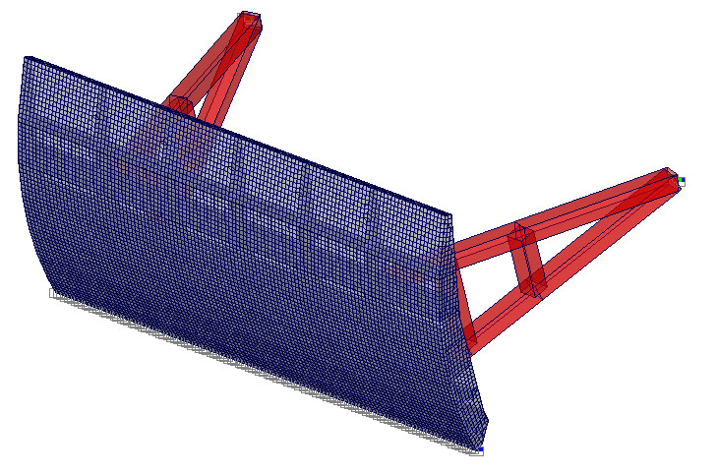
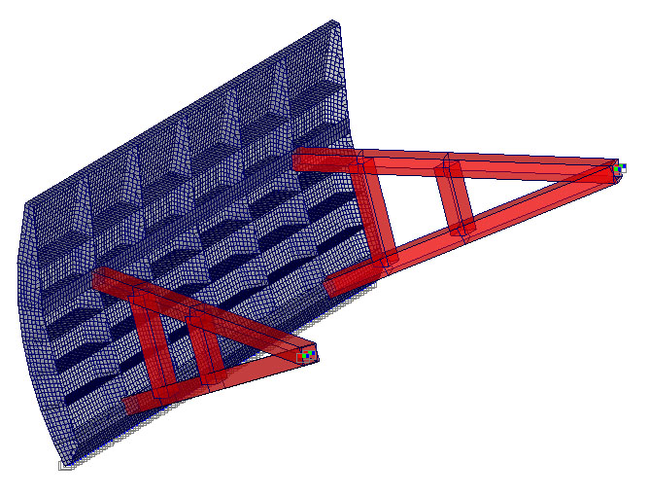

Slide 30
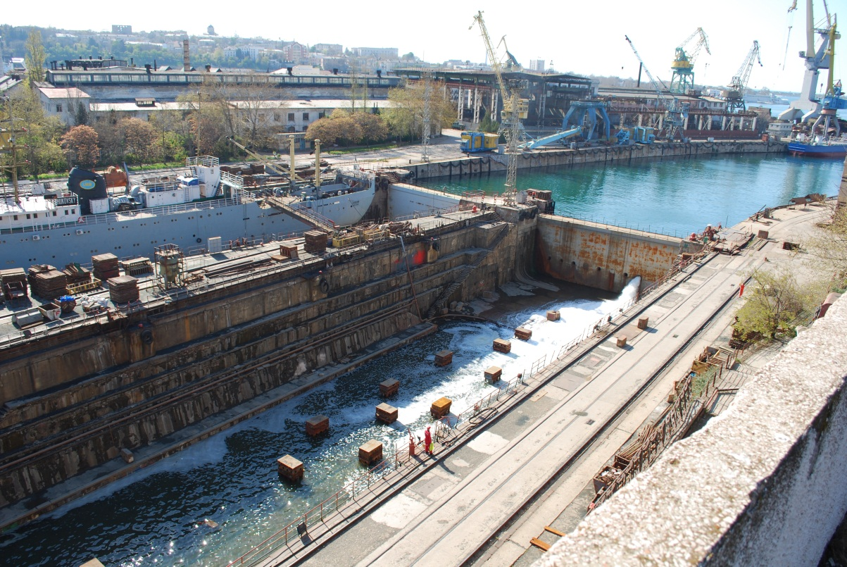
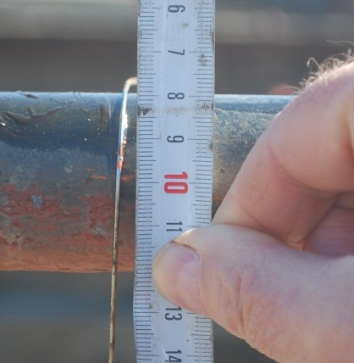
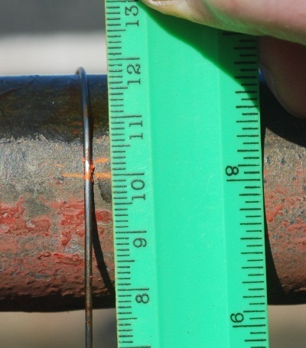
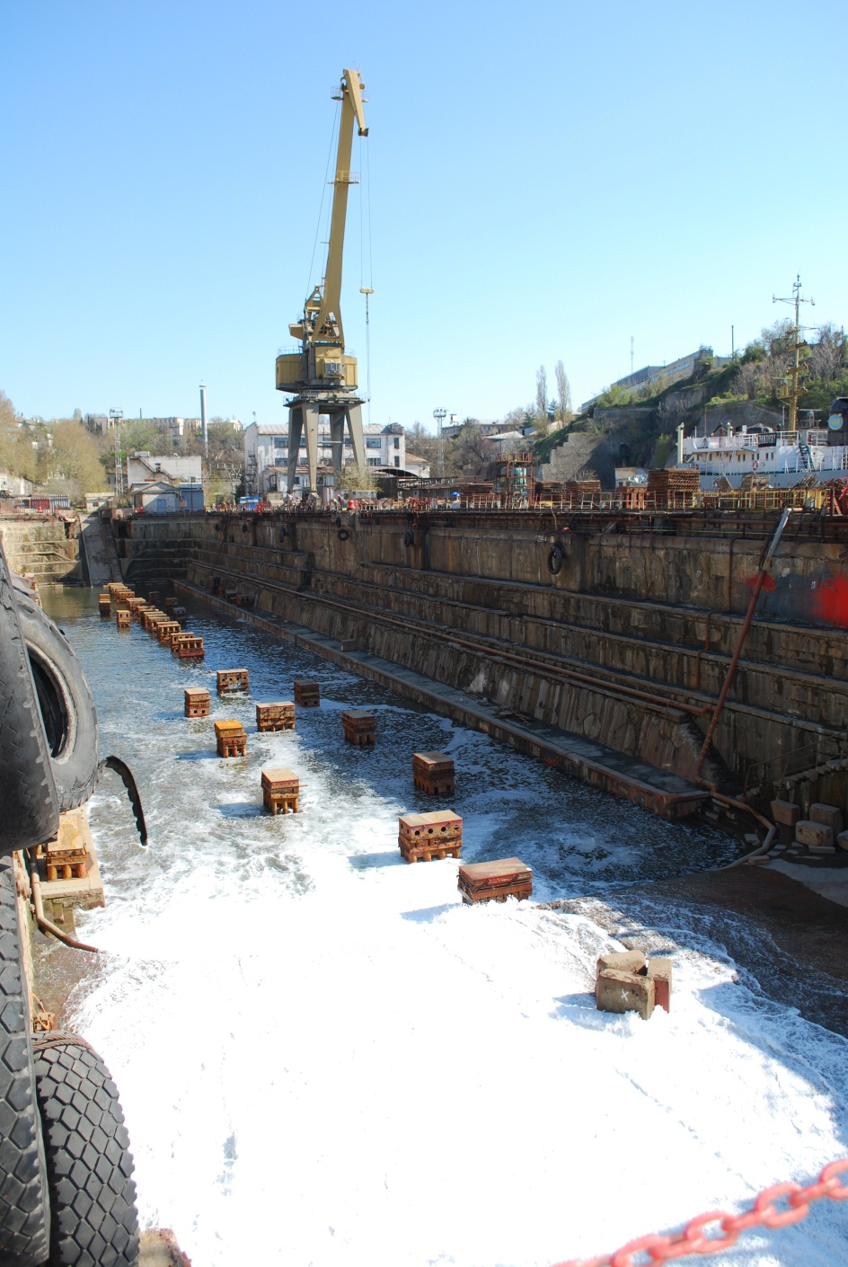
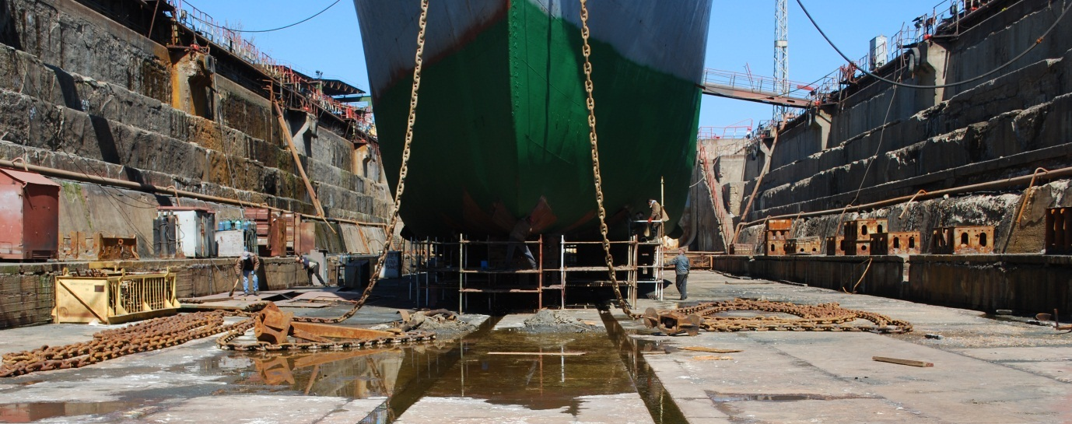
Паспортизация строительных конструкций сухого дока
г. Севастополь

Slide 31
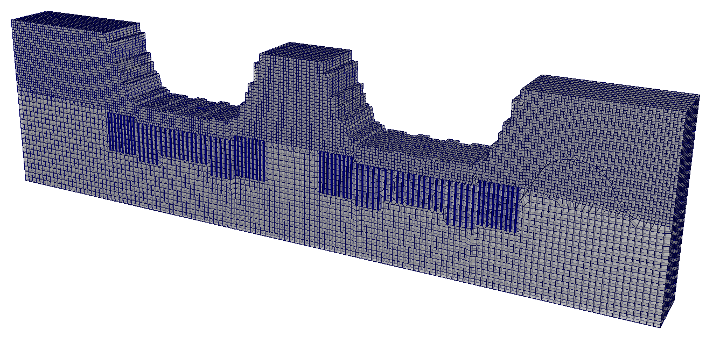
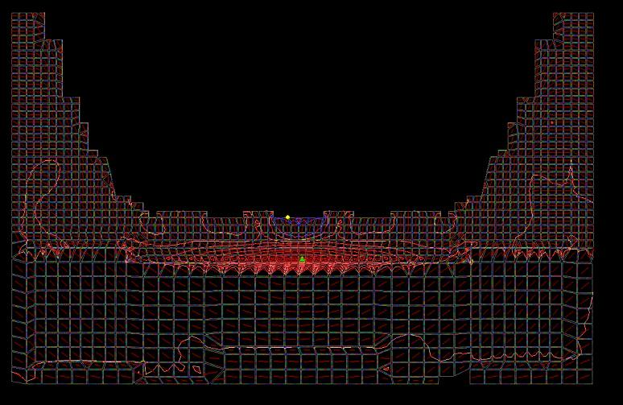
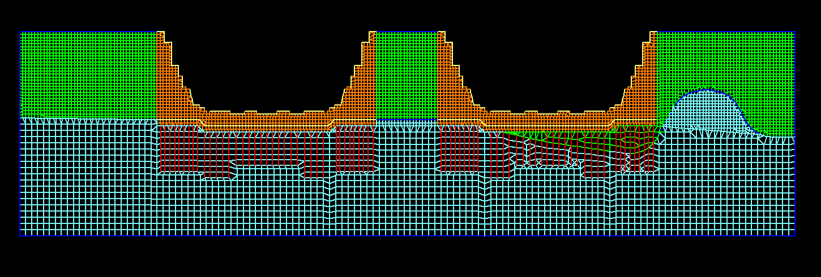
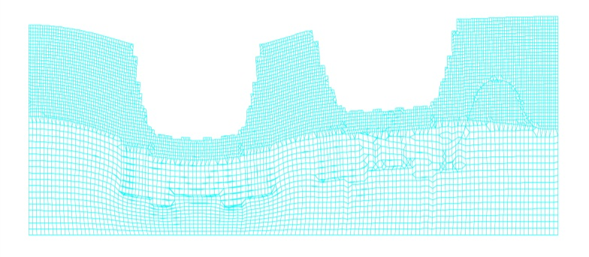
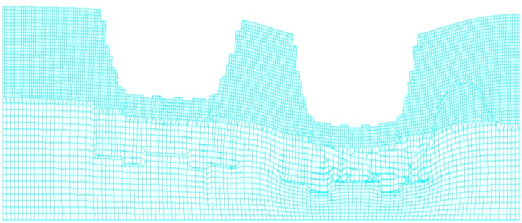

Slide 32
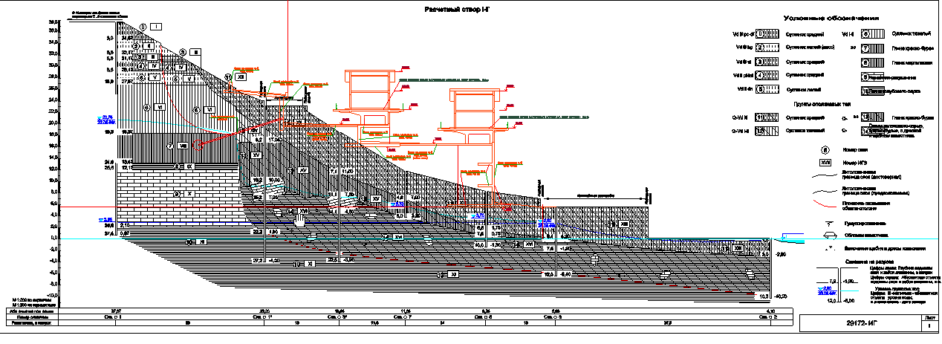
Расчет комплекса сооружений
«Схема инженерной защиты автомобильной дороги в совокупности с инженерными сооружениями, расположенными на склоне …»

Slide 33
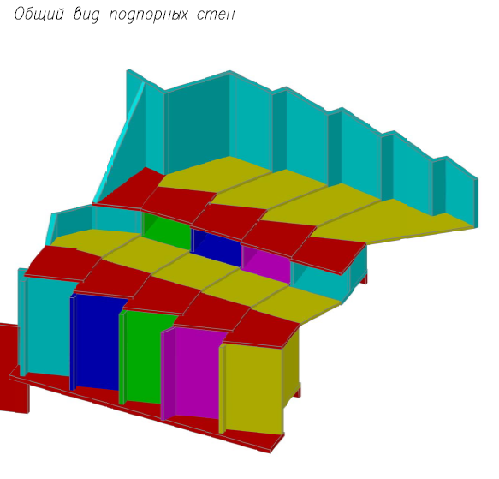
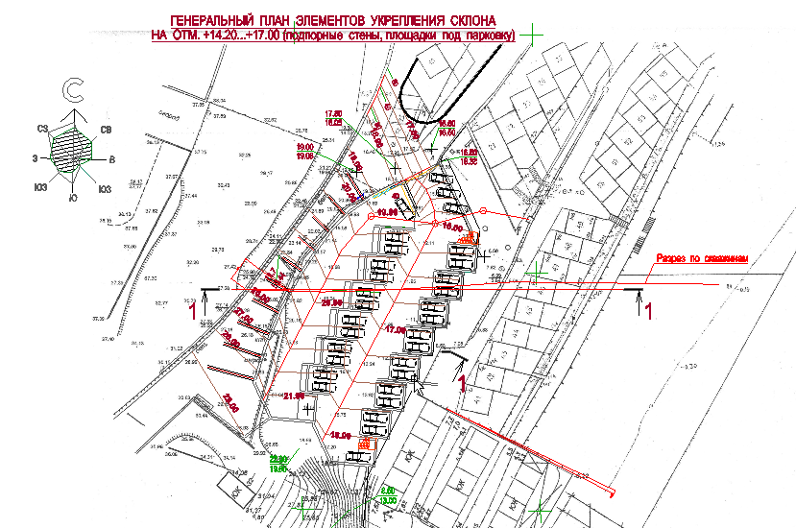



Slide 34








Slide 35








Расчетное обоснование предварительных эскизных решений мостового перехода через Сухой Лиман с подходами в с. Малодолинское на автомобильной дорогой Одесса-Ильичевск

Slide 36







Расчеты влияния сейсмического воздействия на устойчивость низового откоса грунтовых плотин.

